Slide 1
CMS – Bari
5th meeting
G. Pugliese
1 giugno 2020

Slide 2
Piano triennale
Nel prossimo consiglio di Dipartimento (da convocare in tempi compatibili con la scadenza,15/06) dovranno essere approvati le proposte UNIBA per due rtd-B, da espletarsi entro pochi mesi.
A questi posti (considerata urgenti) il direttore chiede di presentare anche proposte di ulteriori rtd-B (e non solo? Scatti di carriera?) su una scala temporale di 2 anni (fino al 2022).
Proporrei di coordinare una richiesta come gruppo CMS:

Slide 3
CMS – Restarting
Il CERN è entrato nella fase 2 (la fase 3 è prevista iniziare a settembre)
CMS sta riprendendo (lentamente) le attività con l’approvazione di volta in volta di WP.
Ad oggi sono stati approvati WP per GEM e RPC

Slide 4
CMS Restarting
Nuove procedure per missioni. Sono richiesti i seguenti certificati:
Certificato medico
Lettera di invito SP
Certificato svolgimento corsi COVID INFN e CERN
Approvate le missioni per:
Marcello (per 1 mese)
Jeremi (15 gg) da estendere a tutto Luglio/Agosto, dopo rinnovo assegno) (questo budget NON era previsto!).
Prossime missioni:
Tecnici (Francesco Maiorano, Franco Michele, Nicola Lacalamita) sono richiesti per luglio. ??
Fisici: Gabriella – Lucia +..?
(vorrei fare elenco per ottenere il certificato per tutti)
Simil-Fellow (Federica) non dovrebbe aprire missione (e’coperta da assicurazione sanitaria del CERN. Info Salvatore&Tenchini)

Slide 5
Notizie INFN
GM incontrera’ I RA il 23 Giugno h 9-13 per preparare preventivi 2021:
Nelle prossime settimane dovremo :
1. Updatare la lista delle responsabilità` per il 2021.
2. Definire in accordo con i RA la lista preliminare dei contratti per la costruzione da attivare nel 2021
3. Definire la lista dei potenziali temi Similfellow 2021.
Forse avremo la possibilita` di attivare anche alcuni Similfellow con temi non solo di Fisica (ma anche detector ed altro) con fondi trasferte non utilizzate nel 2020.
Lo sapremo con certezza nelle prossime settimane, ma direi in ogni modo di prepararci anche con proposte includendo alcuni eventuali temi non esclusivamente di Fisica.
4. Anagrafica per ogni sede
5. Richieste finanziarie

Slide 6
Bari Paper review
CMS-HIG-19-013-001-COMMENT-006 ‬
Review done in January by Piet – Antonello
http://cms.cern.ch/cds/HIG-18-024
Done by Nicola –ilirian
http://cms.cern.ch/cds/SMP-19-006
Mon, Apr 20, 2020.
Marcello M. –Wallaa
http://cms.cern.ch/cds/SUS-19-013
Salvatore e Aruta ..
→ 8 June

Slide 7
VQR 2015-2019 https://www.anvur.it/attivita/vqr/vqr-2015-2019/
Il 26 marzo l’ANVUR ha pubblicato un nuovo cronoprogramma che rimodula le scadenze della VQR 2015-2019
https://www.anvur.it/wp-content/uploads/2020/03/NUOVO-CRONOPROGRAMMA-VQR-2015-19.pdf
IN particolare il conferimento da parte delle Università dei prodotti di ricerca e casi studio, tramite apposita piattaforma informatica è stato prorogato Dal 4 giugno al 15 settembre 2020
al Dal 1 settembre al 30 ottobre 2020
Linee guide del MIUR (cui si aggiungono POLIBA-UNIBA-INFN)https://www.anvur.it/wp-content/uploads/2019/12/DM-n.1110_29.11.2019.pdf
Serve sicuramente un coordinamento interno del gruppo CMS

Slide 8
SPARES

Slide 9
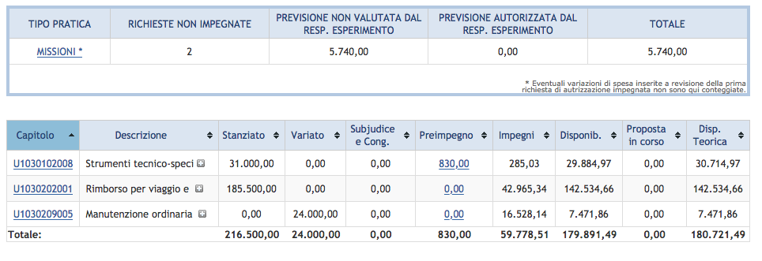
Founds 2020 (1)
NO changes with respect to February/March
Missions can be closed: you can close them online (papers will be included later). Non saranno evase prima del cartaceo ..

Slide 10
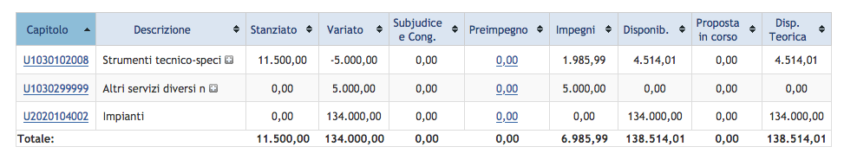
Founds 2020 (2)
CMS Phase 2
Modules of the ME0prototype 5kCHF→ Done
The table (8kEURO) will be payed by INFN – Bari as infrastructures
To be processed from CMS – Bari budget:
  GEM HV module (cost will be shared with with GR1)
  Oscilloscope ? 3 kEuro

Slide 11
NEWS from last CB
Succession of TC (Austin is leaving cern by the end of the year)
Wolfram Zeuner, presently Deputy TC, is the new TC starting from July 2020
Mar Capeanswill remain deputy TC, and Upgrade TC
New LV2 positions:
LV2 ML L2 Convener: Jean-RochVlimant
ML L2 Convener: Gregor Kasieczka
Data and Workload Management L2: Katy Ellis
Upgrade R&D and TDR L2: Daniel Elvira
HGCAL L2 Manager for Scintillator, SiPMsand Tile-boards
L2 Generators group Gurpreet Singh Chahal
LV1 positions:
Offline and Computing James Letts, UCSD
Run Coordination 1 Gaëlle Boudoul, and Gianni Masetti
Physics Coordination Andrea Rizzi
PPD Coordinator Salvatore Rappoccio
TSG Coordinator Darin Acosta

Slide 12
NEWS from last CB
CMSWEEEK
  June CMS week to be video only too
  Next CMSWEEK (in Egypt) is postponed to 2022
New institutes applying for CMS membership:
Presentation from OMEGA, CNRS/IN2P3 Micro-Electronics Design Laboratory done at CB (vote will be online).
Online vote last week overwhelming in favor of Cranfield University's admission to CMS as an Associated Member.
The results of the vote are:
Votes cast: 103
Yes: 98
No: 3
Abstain: 2s

Slide 13
Restarting activity
Our INFN director created a working group for the re-starting of activity. Actions:
  Start planning the re-starting of activity on the following bases:
    Access to Offices and laboratories alone or in VERY small team
    Reduce moving to workers not residence in Bari
    Reduce the incoming of international students and colleagues.
    Document to be filled for CMS (before Monday): https://docs.google.com/document/d/1fNfPhuzIDtX61YyKQiUH6uEs3AskcFXqtsz-4rC5H4Q/edit
  INFN Meeting is planned for April 27, 11.30
  Similar policy will be followed by MIUR (Alexis’s email):
    Phase 2: May-August
    Phase 3: Sept – Jan 2021!!

Slide 14
Paper Authorship
We all received this email from CB chair about the authorship of papers on technical methods. The email was triggered by the POG group started a discussion to publish a Technical Paper on DeepJet with a Limited Authorship
On June 28, 2019, the CB (in CB124) approved rules for the limited authorship of papers on technical method:
https://cms-docdb.cern.ch/cgi-bin/DocDB/ShowDocument?docid=12238
The Publications Committee Chair, the Physics Coordinator and the conveners of the relevant PAG, POG or coordination area must be informed at an early stage of the intention to publish methods of a technical nature (such as algorithms) and the publication must be registered in CADI in the ‘Technical notes’ category.
When the publication, including the proposed list of authors, is ready for submission it should be stored in CADI. The conveners of the relevant PAG, POG or coordination area and the Publication Committee must approve, that limited authorship is legitimate for the proposed publication, the title and whether the word “CMS” can be used in the title and confirm that the publication can be published. The publication including the author list will then be announced to CMS.
Additional authorship can be requested within a period of one week on the basis of confirmed direct or indirect contributions to the result.
This will be dealt with by the Authorship Committee. Once this process has been completed, the publication can be submitted by the authors.
By a technical method we mean
"...methods that when applied to CMS Data would on their own not lead to new knowledge about nature (e.g., methods arising from POG, DPG, DQM, etc., work).”
In the paper uses: full CMS geometry, simulation and reco
Limited list … how many??

